Slide 1

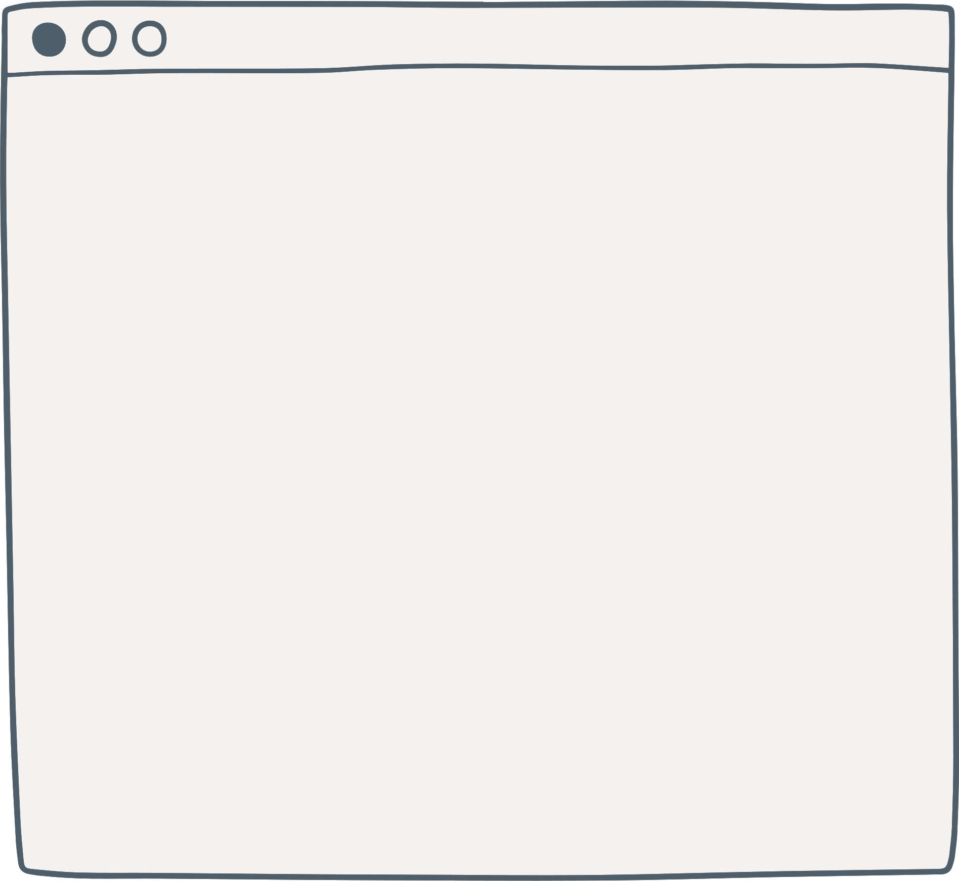



1. CHUẨN BỊ ĐỌC
Hãy tưởng tượng, nếu em là nhà khoa học có thể phát minh ra các phương tiện giao thông, em sẽ phát minh phương tiện nào?

Slide 2





BÀI 8: VĂN BẢN THÔNG TIN
MỘT SỐ PHƯƠNG TIỆN GIAO THÔNG CỦA TƯƠNG LAI

Slide 3




2. ĐỌC VĂN BẢN
Tiêu chí | Có | Không
Đọc trôi chảy, không bỏ từ, thêm từ.
Đọc to, rõ bảo đảm trong không gian lớp học, cả lớp cùng nghe được.
Tốc độ đọc phù hợp.

Slide 4



3. KHÁM PHÁ VĂN BẢN
Câu 1: Nội dung chính của văn bản trên là gì?
A. Giới thiệu một số phương tiện giao thông trong tương lai
B. Giới thiệu một số phương tiện giao thông tự lái trong tương lai
C. Giới thiệu một số phương tiện giao thông tự bay trong tương lai
D. Giới thiệu một số phương tiện giao thông chạy bằng điện trong tương lai

Slide 5



3. KHÁM PHÁ VĂN BẢN
Câu 2: Văn bản sắp xếp thông tin theo trật tự nào?
A. Trật tự thời gian
B. Quan hệ nguyên nhân – kết quả
C. Mức độ quan trọng
D. Phân loại đối tượng

Slide 6

3. KHÁM PHÁ VĂN BẢN
Câu 3: Các thông tin chính trong văn bản được làm nổi bật bằng cách nào?
A. In đậm
B. Phóng to
C. In hoa
D. Tô màu

Slide 7
3. KHÁM PHÁ VĂN BẢN
Câu 4: Điểm giống nhau giữa các phương tiện được nói đến trong văn bản là gì?
A. Đều giúp con người có thể rút ngắn thời gian đi lại một cách tối đa
B. Đều giúp con người tiết kiệm được một khối lượng nhiên liệu lớn
C. Đều giúp con người tránh được các tai nạn giao thông một cách tuyệt đối
D. Đều khắc phục được những hạn chế của những phương tiện ra đời trước đó

Slide 8


3. KHÁM PHÁ VĂN BẢN
Câu 5: Ý tưởng sáng chế các phương tiện nêu trong văn bản cho thấy điều gì ở con người?
A. Sự chăm chỉ, cần cù
B. Sự thông minh, sáng tạo
C. Sự năng động, dũng cảm
D. Sự khéo léo, tinh tế

Slide 9


3. KHÁM PHÁ VĂN BẢN
Câu 6: Tác dụng chính của các hình ảnh được đưa vào văn bản là gì?
A. Để trang trí, làm cho hình thức của văn bản đẹp hơn
B. Định hướng cách đọc văn bản cho người đọc
C. Giúp người đọc dễ hình dung ra loại phương tiện đang được giới thiệu
D. Giúp người đọc hình dung ra cách triển khai thông tin của văn bản

Slide 10

3. KHÁM PHÁ VĂN BẢN
Câu 7: Từ nào không được coi là thuật ngữ trong lĩnh vực mà văn bản đề cập đến?
A. Tốc độ
B. Thuật toán
C. Siêu tốc
D. Phương tiện

Slide 11
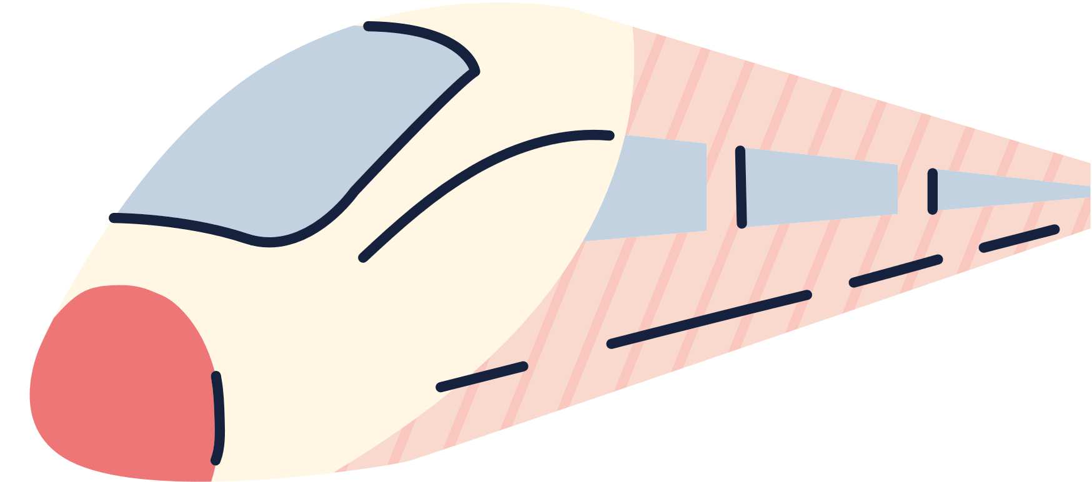
3. KHÁM PHÁ VĂN BẢN
Câu 8: Nhận định nào sau đây không đúng về ngôn ngữ của văn bản?
A. Diễn đạt ngắn gọn, rõ ràng, dễ hiểu
B. Dùng nhiều biện pháp tu từ
C. Sử dụng thuật ngữ thuộc lĩnh vực mà văn bản để cập
D. Chủ yếu sử dụng dạng câu trần thuật

Slide 12







3. KHÁM PHÁ VĂN BẢN
Nội dung chính của văn bản
Giới thiệu một số phương tiện giao thông của tương lai
Văn bản sắp xếp thông tin
phân loại đối tượng

Slide 13



3. KHÁM PHÁ VĂN BẢN
Các đối tượng được nhắc đến
Máy bay điều khiển bằng ý nghĩ
Tàu đệm từ siêu tốc
Ô tô tự lái của Google

Slide 14



3. KHÁM PHÁ VĂN BẢN
Các phương tiện trên đều khắc phục được những hạn chế của những phương tiện ra đời trước đó. Từ đó cho thấy sự thông minh, sáng tạo của con người.

Slide 15



4. LUYỆN TẬP
Em hãy sưu tầm những phương tiện giao thông hiện đại nhất hiện nay của con người. Giới thiệu về những điểm nổi bật nhất của chúng. Khuyến khích thể hiện theo các hình thức sáng tạo
HS thể hiện ra giấy A0
Thời gian: 10 phút

Slide 16




5. VẬN DỤNG
Dự án:
TRÊN MỌI NẺO ĐƯỜNG
Nhiệm vụ 1: Sách nói (podcast đọc một văn bản thông tin có nội dung về phương tiện giao thông, vấn đề an toàn giao thông, …)
Nhiệm vụ 2: Thiết kế poster kêu gọi mọi người tham gia giao thông đúng quy định
Nhiệm vụ 3: Thiết kế mô hình phương tiện giao thông trong tương lai theo suy nghĩ của bản thân
HS thực hiện cá nhân một trong các nhiệm vụ trên
Thời gian hoàn thành: 2 tuần

Slide 17
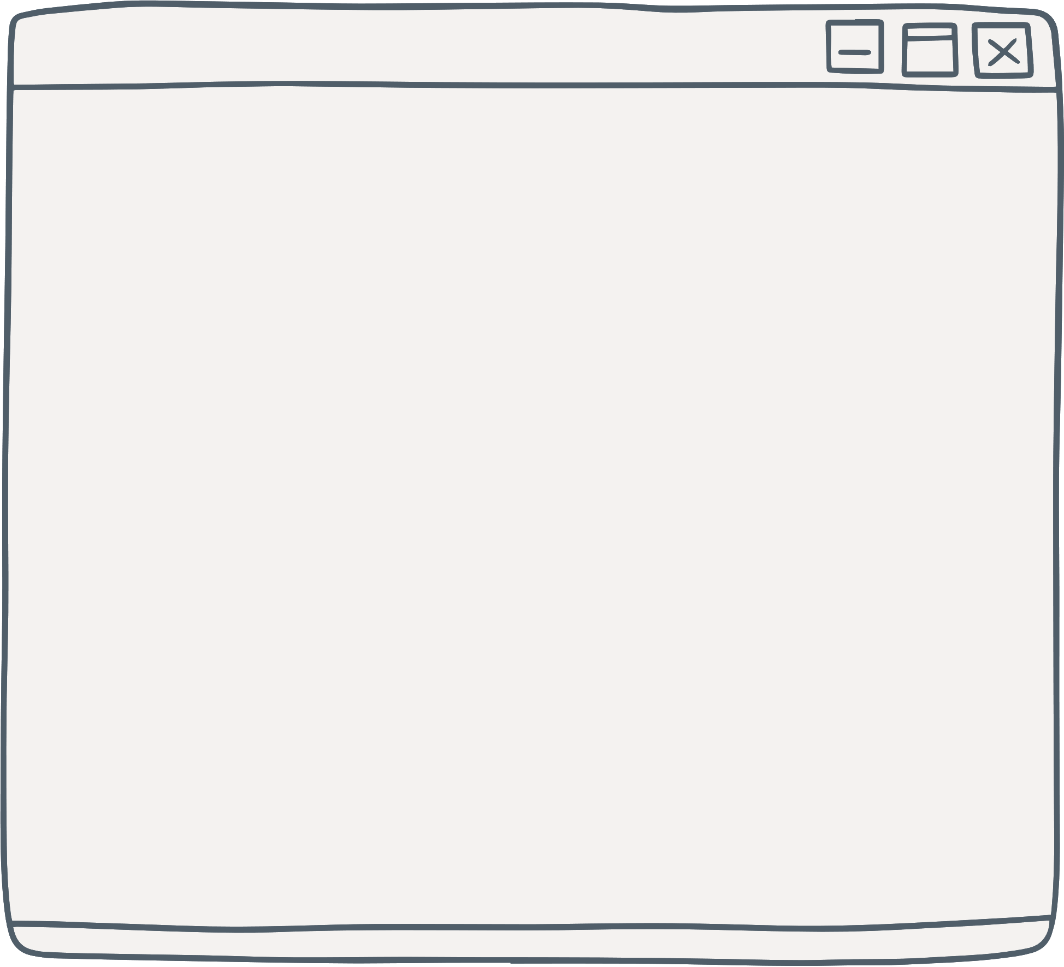




Cảm ơn!

